Slide 1


Slide 2

PROGRAMAÇÃO PYTHON - Listas
Prof. Cristiano Marçal Toniolo

Slide 3
O que aprenderemos
Listas;
Dicionários;
Exemplos;
Exercícios.

Slide 4
Listas
Tipo de variável que permite o armazenamento de vários valores, acessados por um índice.
Pode conter zero ou mais elementos de um mesmo tipo ou de tipos diversos, inclusive outras listas.
Possui tamanho igual a quantidade de elementos que ela contém.

Slide 5
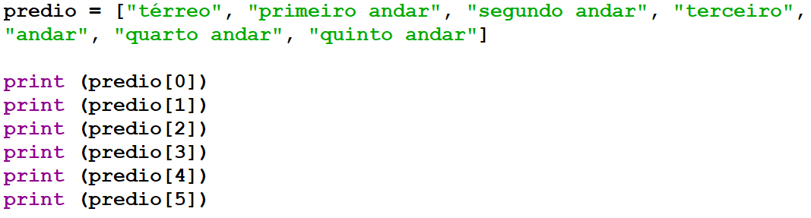
Exemplo 1
Lista de um prédio de 6 andares:
Onde:
Predio – nome da lista.
Índice – número entre colchetes ([0], [1] ... [5]).

Slide 6
Listas
Lista vazia – L = [].
Lista com três elementos – L = [10, 8, 5]
Acesso a uma lista:
print(L[0])
print(L[1])
print(L[2])
Print(L)
Modificação de uma Lista:
L[0] = 7

Slide 7
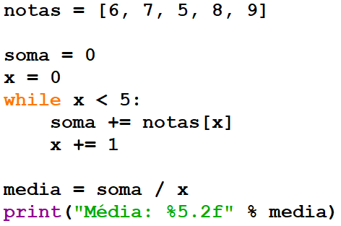
Exemplo 2
Cálculo da média aritmética de 5 notas de um aluno:

Slide 8
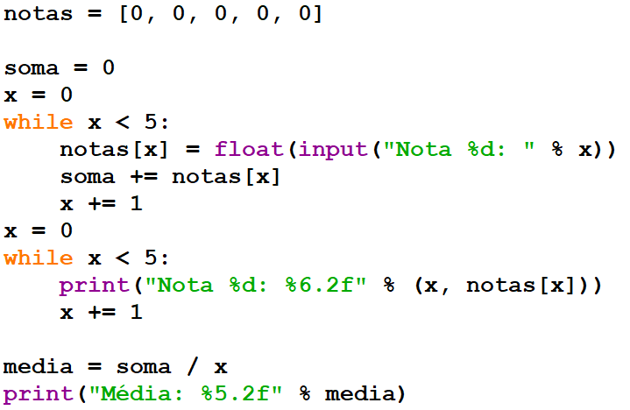
Exemplo 3
Cálculo da Média Aritmética com as notas digitadas pelo usuário:

Slide 9
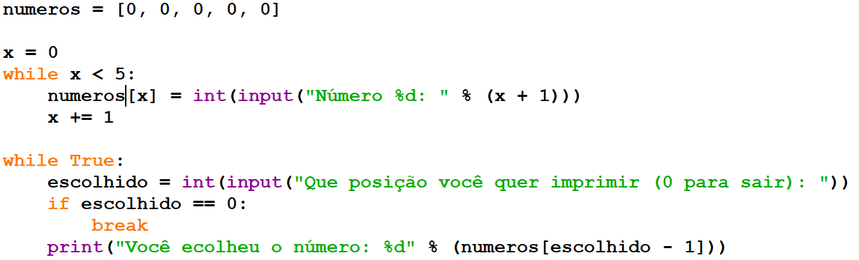
Exemplo 4
Programa que lê 5 números, armazena-os em uma lista e depois solicita ao usuário que escolha um número para mostrar.

Slide 10
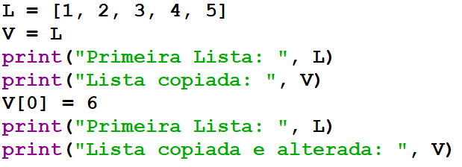
Exemplo 5 - Cópias de Listas
Tentativa de copiar listas.

Slide 11

Cópia de Listas
Uma lista em Python é um objeto.
Atribuição de objeto:
V = L
Copia a mesma referência da lista na memória e não os seus dados.
Duas variáveis (V e L) referenciam a mesma lista na memória.

Slide 12

Cópia de Listas
Alteração de valor.
V[0] = 6
L[0] = 6

Slide 13
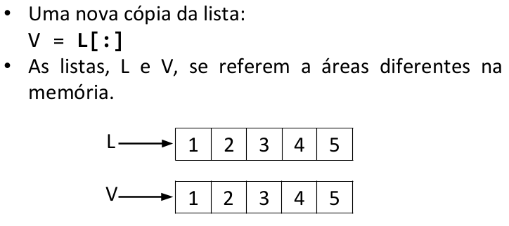
Exemplo 6

Slide 14
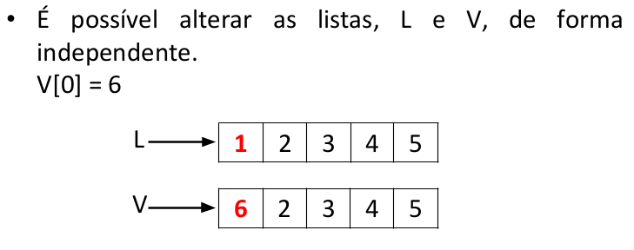
Exemplo 6

Slide 15
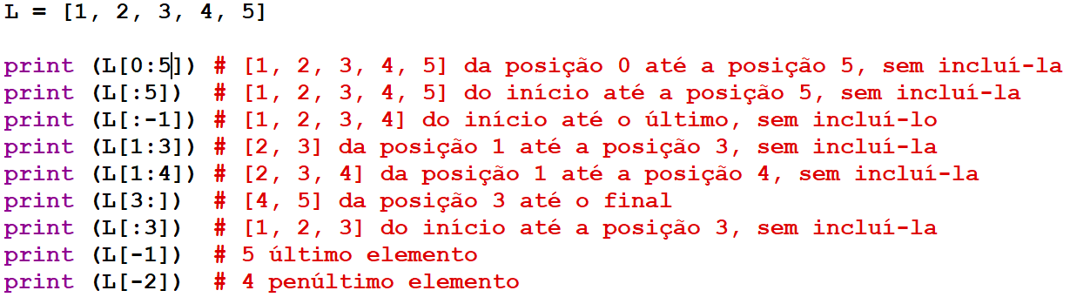
Exemplo 7 - Fatiamento de Listas
Exemplo de como usar o fatiamento de listas:

Slide 16
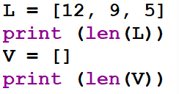
Exemplo 8 - Tamanho de Listas
Exemplo de como verificar o tamanho de listas:

Slide 17
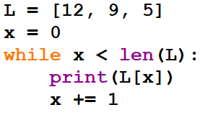
Exemplo 9 - Tamanho de Listas
Repetição com o tamanho de listas usando a função len():

Slide 18
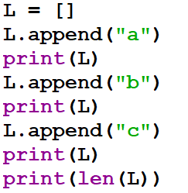
Exemplo 10 – Adição de elementos nas Listas

Slide 19
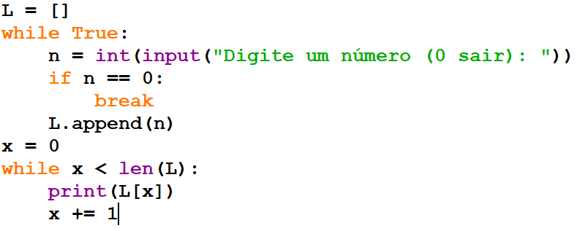
Exemplo 11 – Adicionando elementos à lista
Adicionando elementos em uma lista até que seja digitado zero:

Slide 20
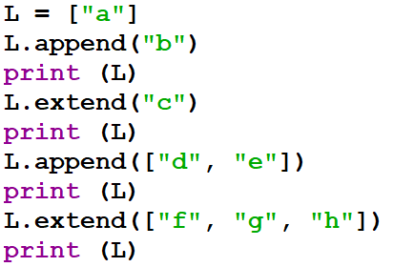
Exemplo 12 – Adicionando elementos à lista - extend
Método extend(), prolonga a lista adicionando no final da lista, todos os elementos passados como argumento.

Slide 21
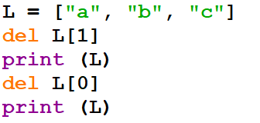
Exemplo 13 – Removendo elementos à lista
A instrução del é usada para remover elementos de uma lista.

Slide 22

Exemplo 15 – Usando o for
A instrução de repetição especialmente projetada para percorrer listas. A cada repetição, utiliza um elemento diferente da lista. Ex: impressão de todos os elementos da lista.

Slide 23
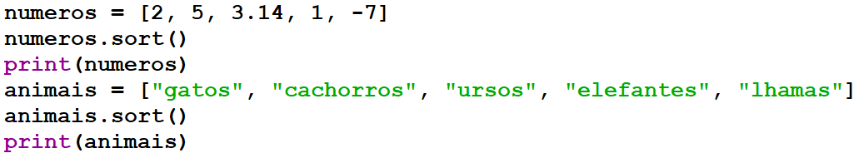
Ordenação de Lista
Método sort() pode ser utilizado para ordenar listas de valores numéricos ou de strings.

Slide 24
Dicionários
Consistem em uma estrutura de dados similar às listas, mas com propriedades de acesso diferentes.
São criados com a utilização de chaves ({}).
Um dicionário é composto por rum conjunto de chaves e valores.
Utilizam suas chaves como índices e não números como as listas.

Slide 25
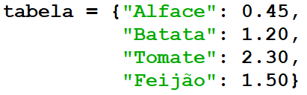
Dicionários
Criação de um dicionário com preço de mercadorias.

Slide 26
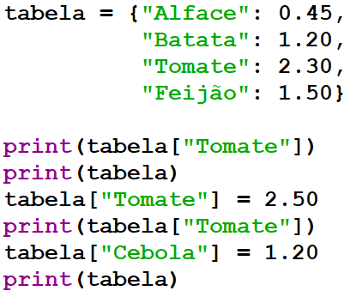
Dicionários
Funcionamento do dicionário:

Slide 27
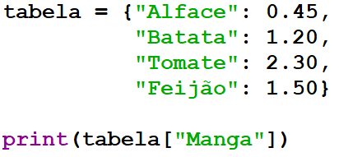
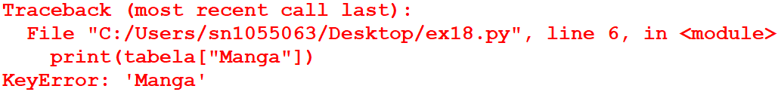
Dicionários
Acesso a uma chave inexistente:

Slide 28
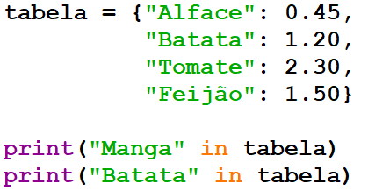
Dicionários
Verificação da existência de uma chave:

Slide 29
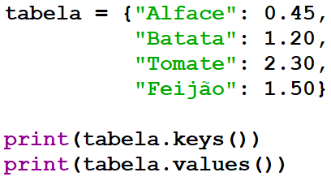
Dicionários
Obtenção de uma lista de chaves e valores.

Slide 30
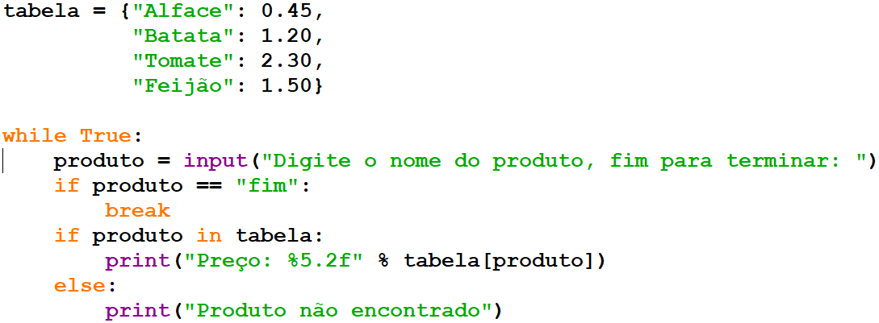
Dicionários
Obtenção do preço com dicionário.

Slide 31
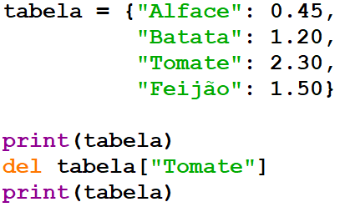
Dicionários
Exclusão de uma associação do dicionário:

Slide 32
Exercícios

Slide 33
Exercícios
Faça um programa que leia um vetor de 5 números inteiros e mostre-os na tela.
Faça um programa que leia um vetor de 10 números inteiros e mostre-os na tela na ordem inversa.
Faça um programa que leia 4 notas, armazene em um vetor e mostre as notas e a média na tela.
Faça um programa que leia um vetor de 10 caracteres minúsculos e diga quantas consoantes foram lidas.

Slide 34
Exercícios
Faça um programa que percorra duas listas e gere uma terceira com elementos das duas primeiras.
A lista de temperaturas de Mons, na Bélgica, foi armazenada na lista T = [-10, -8, 0 1, 2, 5, -2, -4]. Faça um programa que imprima a maior e a menor temperatura, assim como a temperatura média.
Faça um programa para selecionar os elementos de uma lista, de forma a copiá-los para outras duas listas. Nesse caso, considere que, inicialmente, os valores estão na lista V = [9, 8, 7, 12, 0, 13 , 21], mas que devem ser copiados para a P, se forem pares; ou para I, se forem ímpares.

Slide 35
Exercícios
Faça um programa peça a idade e a altura de 5 pessoas, armazene cada informação no seu respectivo vetor. Imprima a idade e a altura na ordem inversa à ordem lida.

Slide 36
Exercícios
Faça um programa que peça as 4 notas de 10 alunos, calcule a armazene em um vetor a média de cada aluno, imprima o número de alunos com média maior ou igual a 7.0.

Slide 37
Exercícios
Faça um programa que imprima a lista L = [9, 8, 7, 12, 0, 13, 21].

Slide 38
Exercícios
Desenvolva um programa que leia seis números inteiros e mostre a soma apenas daqueles que forem pares. Se o valor digitado for ímpar, desconsidere-o.

Slide 39
Exercícios
Faça um programa que leia o peso de cinco pessoas. No final, mostre qual foi o maior e o menor peso lidos.

Slide 40
Exercícios
Crie um programa que leia dois valores e mostre um menu na tela:
[1] somar
[2] multiplicar
[3] maior
[4] menor
[5] dividir
[6] subtrair
[7] sair do programa
Seu programa deverá realizar a operação solicitada em cada caso.

Slide 41
Exercícios
Faça um programa que leia um número qualquer e mostre seu fatorial.
Ex: 5! = 5 x 4 x 3 x 2 x 1 = 120

Slide 42
Exercícios
Faça um programa em Python que receba um valor de uma compra. Testar se o cliente gastou até R$ 100,00, deve pagar em dinheiro. Se gastou entre R$ 100,00 e R$ 300,00, deve pagar no cartão de débito. Se gastou acima de R$ 300,00, pode pagar no cartão de crédito.

Slide 43


